Slide 1
ТАБИҒИ ӨРТТЕР

Slide 2
Өрт – бұл адамның өмірі мен денсаулығына, қоғам мен мемлекетке зиянын тигізетін, қоршаған ортаға үлкен материалдық зақым келтіретін, қоршаған ортадағы заттардың бақылаусыз жануы. Ал, орман алқабы өрт қауіпті аймақ болып есептеледі. Орман шаруашылығы алқабын өрттен қорғау үшін өртке қарсы шаралар ұйымдастырылып отырады. Орман территориясы сыртына 30 шақырым минералды жолақтар жасалған. Алайда, кей жағдайларда өртті алдын алу шараларын жергілікті тұрғындардың өзі сақтамайды. Мысалы, адамдар табиғат аясына шығып, серуен құрады, от жағып, ас әзірлейді, темекі тұқылын қалай болса солай лақтыра салады. Олардан соң күл-қоқыстар қалып, тіпті кейде сөнбеген шоқтардан өрт шығып, табиғатқа үлкен зиян тиіп жатады. Орман өрттері құрғақ ауа райы мен жел кездерінде айтарлықтай үлкен территорияға таралып кетеді. Ыстық ауа райы кездерінде, егер жауын-шашын болмаса ормандар құрғап, кез келген абайсыз жанған оттың әсерінен өрт тез таралып кетуі де мүмкін. Сондықтан да табиғатты қорғау ең алдымен өзімізден басталады.

Slide 3
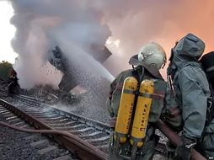
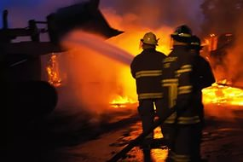

Slide 4
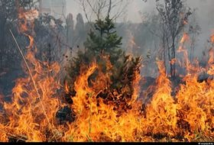
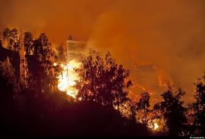
Өрт –бұл адамдардың, хайуанаттардың қаза болуына және материалдық құндылықтардың жойылуына алып келетін, бақылаусыз жану процесі.
Өрттің шығуына отты бейғам пайдалану, өрт қауіпсіздігі ережесін бұзу себеп болып табылады.
От сөндірілмей тасталған сіріңкеден немесе темекі қалдығынан, сөндірілмеген алаудан, атылғаннан кейін құрғақ шөпке түскен ыстық патроннан, орманда ақаулы техниканы пайдаланудан және басқа себептерден тұтанады.
Даладағы (егістіктегі, ормандардағы) өрттер құрғақ шөбі бар және астық өсетін ашық алқапта пайда болады. Ол маусымдық сипатымен ерекшеленеді. Шөптің (астықтың) өсуіне орай жазда жиі, көктемде сирек болады, ал қыста мүлдем болмайды. Олардың таралу жылдамдығы 20-30 км/с жетуі мүмкін.

Slide 5
Өртті жайылтпаудың негізгі әдістері:
Ормандағы және даладағы өртпен күресті жеке авиабазасы, өртхимия станциясы, бақылау-күзет нүктесі бар Мемлекеттік қызмет жүргізеді. Өрттің түрі мен орнына қарамастан оны сөндіру 2 кезеңнен тұрады: өртті тоқтату (жайылтпау) -өрттің таралуын шектеу жөніндегі іс-әрекет және өрт ошағын тікелей жою.
Даладағы жойқын өртті ені 20м дейінгі кедергі қондырғысымен бөгейді. Өрт аумағының шеті айнала жыртылып орта жағы күйдіріледі.
Ормандағы төменде болған өртті топырақпен көмеді, оттың шоғын бұтамен өрт ошағына қарай сыпырады, маңайын күйдіреді.
Орманның жоғарғы жағындағы өртті сөндіру қиын, оның кедергі жасау, күйдіру және суды пайдалану арқылы сөндіреді. Бұл жағдайда кедергінің ені ағаш биіктігінен кем болмауға тиіс, ал жоғарыдағы өрт аумағының алдындағы күйдірілетін кедергінің (жердің) ені кемінде 150-200м өрт қанаттарының алдында кемінде 50м болуға тиіс.

Slide 6
Өрт кезіндегі зардап шеккендерді іздеу және көшіру
Өрт адамдарға психологиялық тұрғыдан үлкен әсер етеді. Тіпті кіші-кірім өрттің өзінде адамдардың үрейленуі айтарлықтай құрбандықтарға алып келеді. Өзін-өзі ұстап үйренген адам қиын сәтте аз өмірін құтқарып қана қоймай басқа адамдарды, материалдық құндықтарды да құтқара алады.
Егер сіз орман өртін сөндіру жөніндегі топқа кірсеңіз панахана орны мен оған апаратын жолдарды жақсы білуіңіз керек. Қорғайтын киім пайдаланылуға тиіс (адамдағы мүмкіндігінше арнайы киім, газқағар, касқа, түтіннен қорғайтын маска), әр топта елді-мекенді жақсы білетін жол серік болуға тиіс. Егер түтіндену аймағындағы көру шегі 10 метрден аспаса, оған кіруге болмайды.
Өрт қаулаған ғимаратта өзіңізді және басқа адамдарды құтқару кезінде ауаның жоғары температурасы, түтіндену, жанатын әртүрлі өнімдердің қауіпті концентрациясының болуы, құрылыс құрылғыларының ықтимал құлауы өте қауіпті болғандықтан жылдам қимылдау қажет.
Жанған ғимарат арқылы басқа ылғал мата (киім) жауып, түтіннен жорғалай немесе тізерлей қозғалу керек.

Slide 7
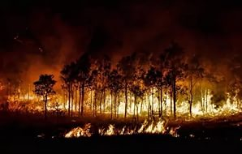

Slide 8
Көбіне табиғи өрттер адамдардың салақтығынан пайда болады: өшірілмей қалған оттан, темекі қалдығын өшірмей қалдыру, қоқысты, шөпті және т.б. жағу. Өрттердің 90% адамдардың кесірінен болады, 7-8 % найзағайдың ұруынан, 1-2 % шыны қалдықтарын тастаудан, күн көзінен шыны қалдығы қызып, жандырғыш линза әсерін береді.
Орман және дала өрттері көктемнің ортасында, аяғында, жаз мезгілдерінде ықтимал, өткен жылдың жер бетінде кепкен жапырақ, шөптің салдарынан пайда болады. Әсіресе дала өрттері қауіпті, кепкен жапырақ, шөпке жай ғана ұшқын тисе тез жанып кетіп, үлкен дала өртіне айналады. Сондықтан орманда және далада оты қолдануда аса қауіпсіздікпен қолдану қажет. Отпен қолданудағы манызды ережелер:
- от жағатын жерді кепкен шөптен, жапырақтан және де басқа да орман қалдықтарынан тазалау қажет;
- далада от жағатын жер таза болған жөн;
- ағаш бұтақтарының, қылқан өсімдердің, қураған қамыс арасында отты жағуға болмайды;
- кішігірім өрт ошағын дереу сіңдірген жөн, сумен, топырақ, жер төгіп, брезент тілімімен жауып, аяқ-киімнің табанымен басып, бір байлам тал бұтақтарымен, қолайсыз жағдайда үстіндегі киіміңізбен сіңдіру қажет.

Slide 9
Өрт шыққан кезде
Ормандағы өртті өшіру кезінде лаулаған жалынды жас жапырақты бұтақтармен, ылғал кенептерден, басқа да лайықты құралдармен өшіруге тырысыңыз, жанып жатқан отқа топырақ тастаңыз. Жана бастаған ағаштарды өрттің келе жатқан жағына қарай аралап немесе балталап шауып құлата беріңіз. Ормандағы өр аймағын жел соғып тұрған жаққа қарай шығуға тырысыңыз. Ол ушін ашық алаңқайларды, жолдарды пайдаланыңыз. Сондай-ақ қылқан жапырақтыағашы мол учаскелер жағына шығуға тырысыңыз.
Шымтезекті аймақтағы өртті өшіру үшін ені кем дегенде 1 метр келетін, тереңдігі саз топырақты деңгейге дейін, немесе жер асты суының деңгейіне дейін жететін жыралар қазу керек.
Далалы / шалғынды/ жерлердегі немесе ауылшаруашылық дақылдары /бидай, қара бидай және басқалары/ өсіп тұрған жерлердегі өртті өшіру кезінде өрт қаптаған алқапты азайтуға тырысу керек, жалын атқан өртті өшіру кезінде өрт қаптаған алқапты азайтуға тырысу керек, жалын атқан өртті ылғал кенеппен басқа да қолайлы құралдармен өшіруге күш жұмсау қажет. Егер қол астыңызда ауылшаруашылық техникасы бола қалған жағдайда оны неғұрлым тиімді пайдалануға тырысыңыз-өрт болып жатқан учаскені айдап тастаңыз немес қорғаныс бораздаларын жасауға асығыңыз.

Slide 10
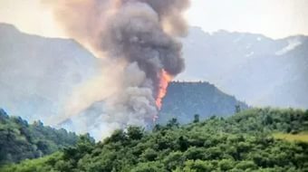
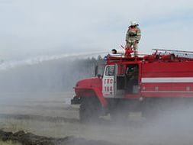

Slide 11
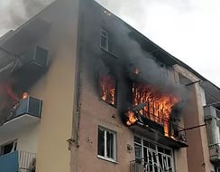
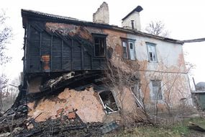
ӨРТ КЕЗІНДЕ БАСТЫСЫ:
- үрейленбеңіз және оттан қашпаңыз;
- жылдам биік жерді тауып немесе ағаш басына мініп жан-жақты қарап, қоныс аудару жолын табу қажет;
- өрттен кетерде, жел жаққа бару қажет;
- егер де өрттен кете алмай қалсаңыз, өрт жақындағанда суға жатып немесе үстіңіздегі киімді сулау қажет. Бетіңізге бірнеше қабат мата орап, оны сумен сулап тұру қажет;
- егер өрт болған жерде су болмаған жағдайда, ашық алаңға шығып, үстіңіздегі тез жанғыш киімді шешіп, жан-жақты шөптен, жапырақтан, бұтақтан тазалап, мүмкіндігінше жерді тереңірек қазып, соңын ішіне жатып үстіңізді топырақпен жауып тастап, тыныс алу жолдарын суланған матамен қорғау керек.

